Slide 1
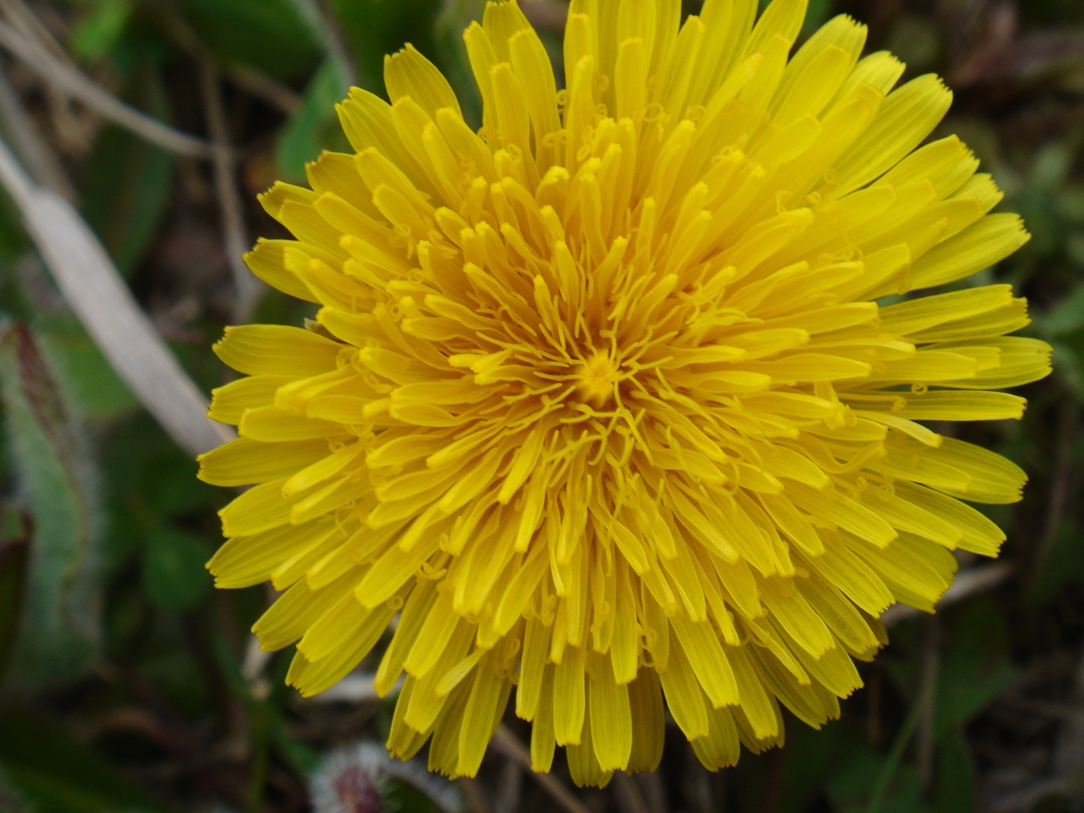
Одуванчик лекарственный

Slide 2
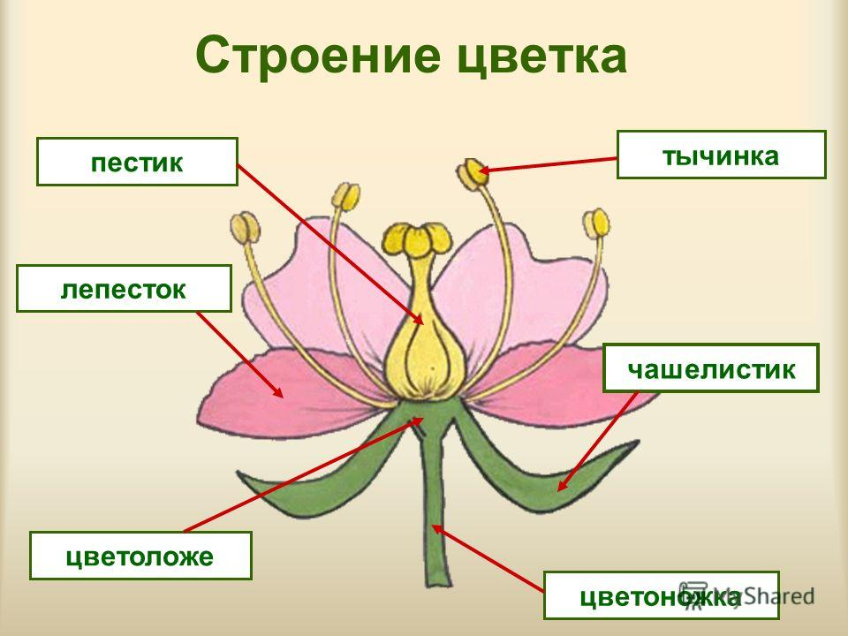
Строение цветка

Slide 3
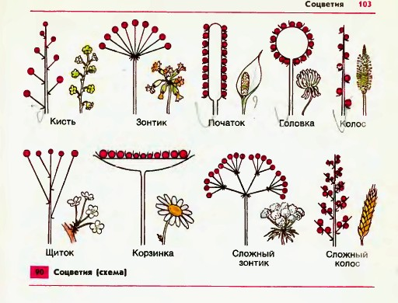
Разнообразие соцветий

Slide 4
Иголки у ели – это маленькие (1…), которые имеют своё особое название – хвоя. Листья бывают простые и (2…). Например, у рябины (3…) лист, а у берёзы (4…). Одной из функций листа является (5…).
Цветки растений состоят из (6…) и второстепенных частей. К главным частям цветка относятся (7…) и тычинки. Женскими органами цветка являются (8…), а мужскими (9…). У некоторых растений цветки собраны в (10…). Они бывают разные, например у ромашки оно называется (11…).

